Slide 1
《物联网概论（第2版）》
第12章 定位技术
机械工业出版社

Slide 2
第12章 定位
12.1 定位技术概述
12.2 基于卫星的定位技术
12.3 基于网络的定位技术
12.4 基于位置的服务
12.5 室内定位应用开发

Slide 3
12.1 定位技术概述
12.1.1 定位的性能指标
12.1.2 定位技术的分类
12.1.3 定位技术在物联网中的发展

Slide 4
12.1.1 定位的性能指标
定位精度
  物体位置信息与其真实位置之间的接近程度
  即测量值与真实值的误差
  10m以内
定位准确度
  指定位的可信度
  概率
  95%概率
《物联网概论》-韩毅刚

Slide 5
12.1.2 定位技术的分类
按测量和计算实体分类
  基于终端的定位技术：GPS
  基于网络的定位技术:移动终端无线信号
    已知位置+无线电信号
    传播时间，时间差，信号强度，信号相位，入射角
  混合定位
    GPS+移动通信网络，GPS+数字电视地面广播系统
按计算方法分类
  基于三角和运算的定位
  基于场景分析的定位
  基于临近关系的定位
《物联网概论》-韩毅刚

Slide 6
其他定位方法
  室内
  室外
  基于不同网络技术的定位
    RFID
    超声波
    卫星导航
    蜂窝基站
    激光

Slide 7
12.1.3 定位技术在物联网中的发展
物物相连，物的位置
几种技术兼容使用
新的应用领域
  基于位置的服务LBS
  信息安全
  隐私保护
《物联网概论》-韩毅刚

Slide 8
12.2 基于卫星的定位技术
12.2.1 全球定位系统GPS
12.2.2 其他定位导航系统

Slide 9
全球卫星导航系统
GPS
GLONASS
伽利略
北斗
《物联网概论》-韩毅刚

Slide 10
12.2.1 全球定位系统GPS
GPS
  Global Positioning System
  1973年美国国防部开始建立
  1978年发射第一颗GPS卫星
  1995年开始提供服务
  精度：10m，毫米
多功能系统
  导航定位
  定时
《物联网概论》-韩毅刚

Slide 11
GPS系统组成
空间卫星系统
地面监控系统
用户接收机
《物联网概论》-韩毅刚

Slide 12
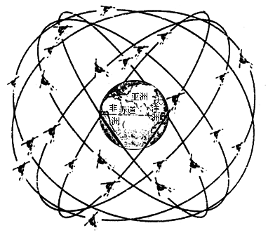
空间卫星系统
24颗GPS卫星
  21颗工作，3颗备用
卫星位于距地表20200千米
  匀分布在6 个轨道面上
  每个轨道面4颗
  12h环绕地球一圈
《物联网概论》-韩毅刚

Slide 13
地面监控系统
主控站：在美国科罗拉多州的空军基地
上行数据传送站
  主控站计算的卫星星历和卫星钟的数据、指令注入到卫星存储器
监测站
  有4个
  用户接收机，原子钟，气象数据传感器，数据处理计算机
《物联网概论》-韩毅刚

Slide 14
用户接收机
对GPS信号
  变换
  放大
  处理
GPS信号从卫星到接收机的传播时间
解释卫星发来的导航电文
实时计算待测终端的位置
《物联网概论》-韩毅刚

Slide 15
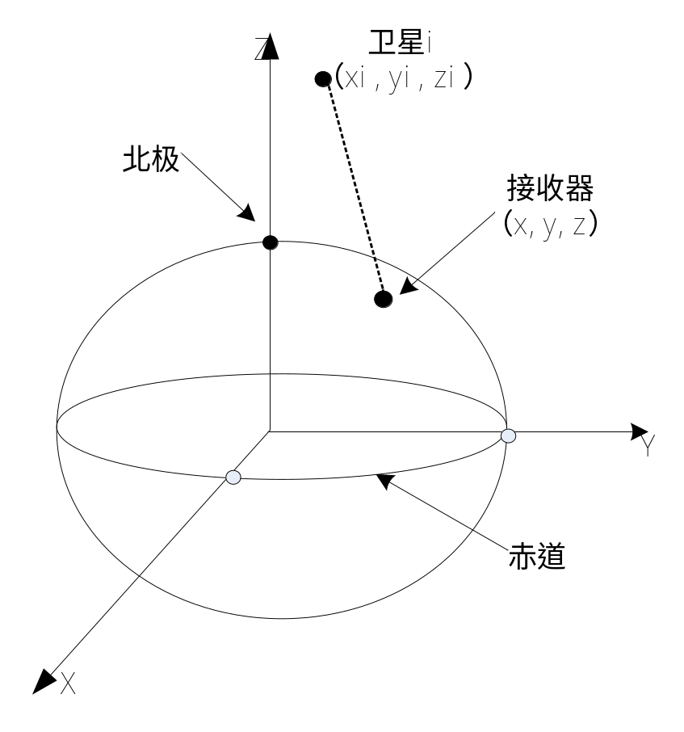
GPS定位原理
三点定位原理
四个方程
  三维坐标x、y、z
  时间差Δt：
  卫星与接收机之间的距离差
《物联网概论》-韩毅刚

Slide 16
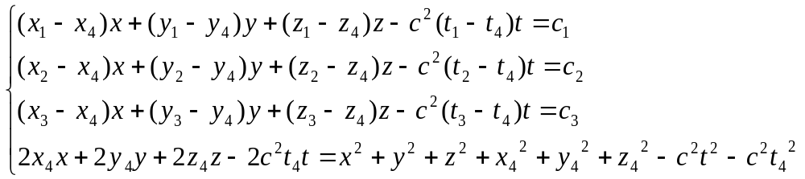
GPS定位公式
需要4颗卫星进行定位
接收机固定位置
接收机在移动载体上
《物联网概论》-韩毅刚

Slide 17
12.2.2 其他定位导航系统
GLONASS：2007年开始运营
伽利略：2014年开始运营
北斗：
作业：了解北斗系统
好玩的 https://720yun.com/
《物联网概论》-韩毅刚

Slide 18
GLONASS
俄罗斯境内
格洛纳斯
于2007年开始运营
标准配置为24颗卫星
《物联网概论》-韩毅刚

Slide 19
伽利略
欧盟
GALILEO
30颗卫星
  27颗卫星为工作卫星
  3颗候补
《物联网概论》-韩毅刚

Slide 20
北斗
中国
5颗静止轨道卫星
30颗非静止轨道卫星
《物联网概论》-韩毅刚

Slide 21
12.3 基于网络的定位技术
12.3.1 基于移动通信网络的定位
12.3.2 基于无线局域网的定位
12.3.3 其它基于短距离无线通信网络定位

Slide 22
12.3.1 基于移动通信网络的定位
GSM
CDMA
3G
《物联网概论》-韩毅刚

Slide 23
基于移动通信网络的定位技术
蜂窝小区定位
到达时间（TOA）
到达时间差分（TDOA）
到达角度（AOA）
增强观测时间差分（E-OTD）
《物联网概论》-韩毅刚

Slide 24
小区定位
COO
  Cell of Origin
单基站定位方法
《物联网概论》-韩毅刚

Slide 25
基于到达时间
TOA
  Time of Arrival
三个圆的交点
《物联网概论》-韩毅刚

Slide 26
基于到达时间差
TDOA
  Time Difference of Arrival
基于距离差的测量方法
《物联网概论》-韩毅刚

Slide 27
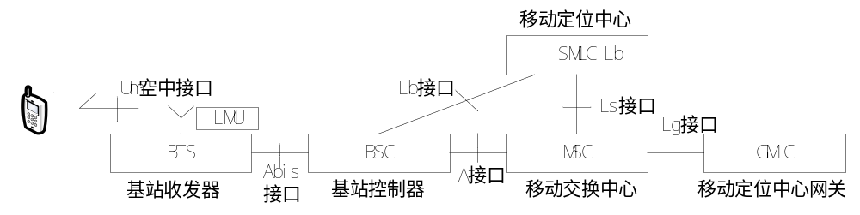
GSM的定位网络结构及接口
《物联网概论》-韩毅刚

Slide 28
基于到达角度的定位
AOA
  Angle Of Arriving
小缝隙方向寻找”
  在每个蜂窝小区站点上放置4~12组天线阵列
《物联网概论》-韩毅刚

Slide 29
增强观测时间差分
E-OTD
  Enhanced Observed Time Difference
放置位置接收器或参考点
《物联网概论》-韩毅刚

Slide 30
信号强度分析法
将信号强度转化成距离
  多径干扰
  阴影效应
《物联网概论》-韩毅刚

Slide 31
12.3.2 基于无线局域网的定位
室内定位技术
基于信号强度
《物联网概论》-韩毅刚

Slide 32
WLAN定位方法
几何距离定位法
近似定位法
场景分析法
《物联网概论》-韩毅刚

Slide 33
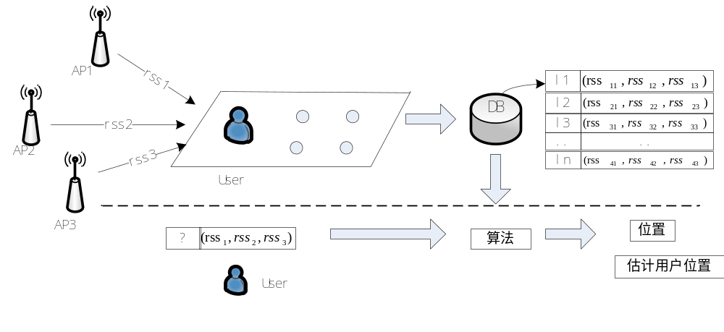
基于位置指纹的室内定位技术
RSSI
  接收信号强度指示
  Received Signal Strength Iindicator
《物联网概论》-韩毅刚

Slide 34
12.3.3 其它短距离无线网络定位
超声波定位
射频识别定位
超宽带定位
Zigbee定位
蓝牙定位
《物联网概论》-韩毅刚

Slide 35
蓝牙定位
基于范围检测的定位
基于信号强度的定位
《物联网概论》-韩毅刚

Slide 36
Zigbee定位
网关
参考
移动
《物联网概论》-韩毅刚

Slide 37
RFID定位系统
粗定位
细定位
《物联网概论》-韩毅刚

Slide 38
12.4 基于位置的服务
12.4.1 LBS系统的组成
12.4.2 LBS体系结构
12.4.3 LBS的核心技术
12.4.4 LBS的漫游和异地定位

Slide 39
12.4 基于位置的服务
12.4.5 LBS的计算模式
12.4.6 位置服务与移动互联网
12.4.7 位置服务与增强现实技术（AR）

Slide 40
12.4.1 LBS系统的组成
移动终端
服务器数据处理平台
《物联网概论》-韩毅刚

Slide 41
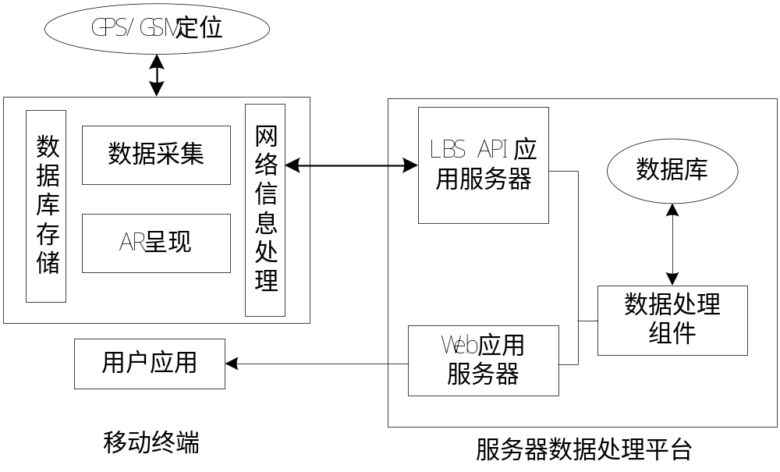
LBS系统的逻辑组成结构
《物联网概论》-韩毅刚

Slide 42
12.4.2 LBS体系结构
分层体系结构
  5层
  3层
《物联网概论》-韩毅刚

Slide 43
5层体系结构
表示层
定位层
传输层
功能层
数据层
《物联网概论》-韩毅刚

Slide 44
3层体系结构
表示层
逻辑层
  定位层
  传输层
  功能层
数据层
《物联网概论》-韩毅刚

Slide 45
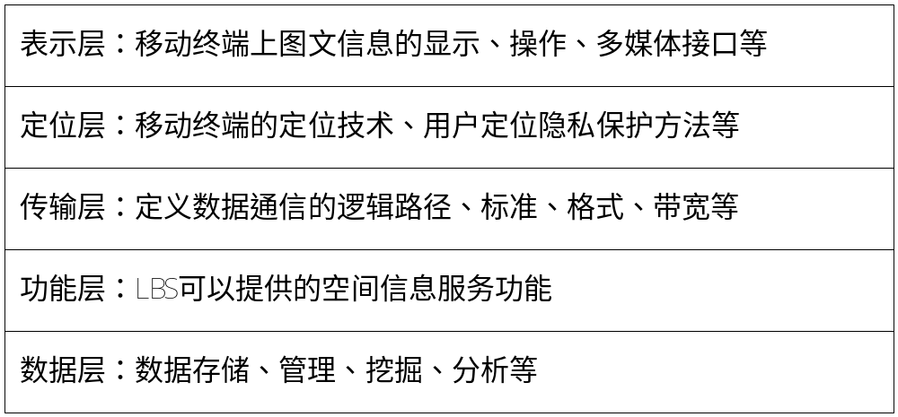
LBS模型
各层功能
《物联网概论》-韩毅刚

Slide 46
12.4.3 LBS的核心技术
空间定位技术
地理信息系统技术
网络通信技术
《物联网概论》-韩毅刚

Slide 47
空间定位技术
确定用户的当前实际地理位置
  终端定位
  网络定位
  混合定位
常用的是辅助GPS定位技术。
《物联网概论》-韩毅刚

Slide 48
地理信息系统技术
GIS
  Geographical Information System
《物联网概论》-韩毅刚

Slide 49
GIS功能
空间查询
叠加分析
缓冲区分析
网络分析
数字地形模拟
空间模型分析
《物联网概论》-韩毅刚

Slide 50
网络通信技术
蜂窝移动通信网络
  GPRS
  CDMA-1x
  3G
无线局域网
  WLAN
近距离通信系统
  蓝牙
  近场通信NFC
《物联网概论》-韩毅刚

Slide 51
12.4.4 LBS的漫游和异地定位
国内漫游
国际漫游
《物联网概论》-韩毅刚

Slide 52
漫游问题
服务管理
异地定位
跨区收费
《物联网概论》-韩毅刚

Slide 53
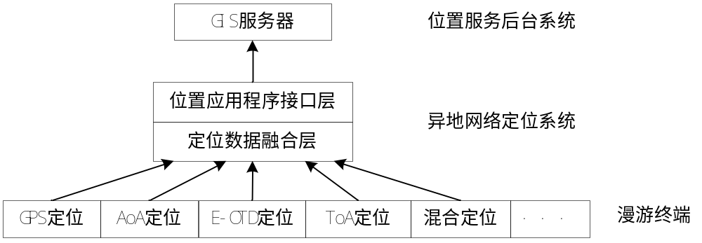
异地定位解决方案
定位数据融合
位置应用程序接口
《物联网概论》-韩毅刚

Slide 54
12.4.5 LBS的计算模式
基于瘦客户端/服务器的计算
基于服务器端的网格计算
《物联网概论》-韩毅刚

Slide 55
基于瘦客户端/服务器的计算
数据的计算与处理全部在服务器上运行
客户端只作为输入/输出设备
《物联网概论》-韩毅刚

Slide 56
基于服务器端的网格计算
网格计算的体系结构
  网格资源层
  中间件层
  应用层
《物联网概论》-韩毅刚

Slide 57
12.4.6 位置服务与移动互联网
SoLoMo
  Social（社会网络）
  Local（位置服务）
  Mobile（移动互联网）
《物联网概论》-韩毅刚

Slide 58
SoLoMo的Social
结合位置的社交网络服务
位置服务计算中的社会计算
位置服务所具有的社会感知的发展方向
《物联网概论》-韩毅刚

Slide 59
SoLoMo中的Local
地理位置
信息服务
《物联网概论》-韩毅刚

Slide 60
SoLoMo中的Mobile
移动互联网
各种定位技术
近场通信技术的非接触式定位
利用手机的拍摄功能辅助定位
《物联网概论》-韩毅刚

Slide 61
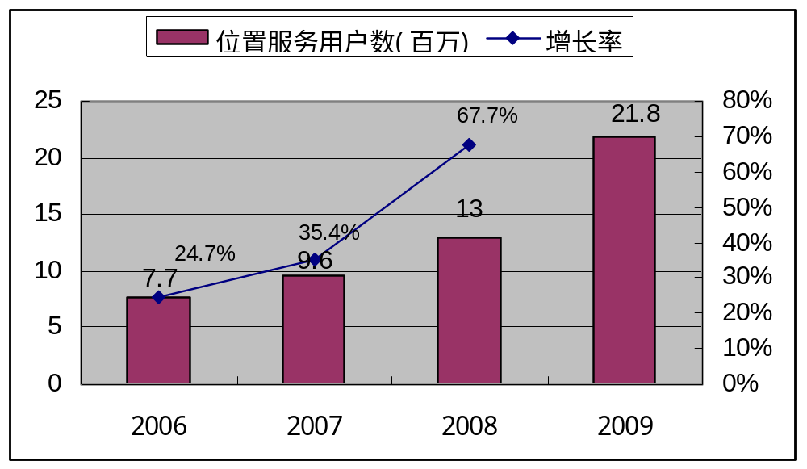
LBS应用上升趋势
《物联网概论》-韩毅刚

Slide 62
12.4.7 位置服务与增强现实技术
虚拟图形
现实环境
《物联网概论》-韩毅刚

Slide 63
AR技术三个特点
能够合并真实和虚拟场景
支持实时交互
支持3D环境中的配置标准
《物联网概论》-韩毅刚

Slide 64
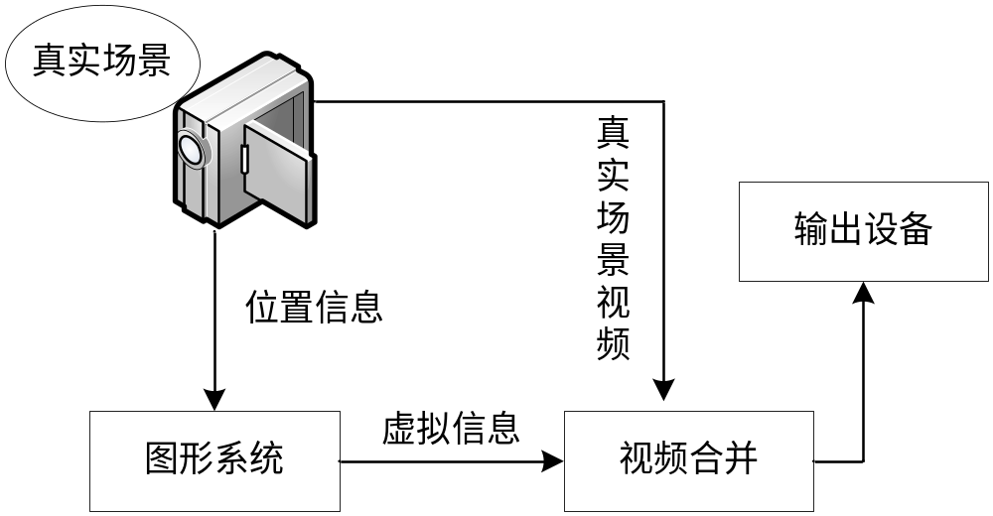
AR系统的工作流程
《物联网概论》-韩毅刚

Slide 65
AR系统应用范围
户内型
户外型
《物联网概论》-韩毅刚

Slide 66
12.5 室内定位应用开发
12.5.1 基于Wi-Fi位置指纹的室内定位系统设计
12.5.2 位置指纹数据的采集和存储
12.5.3 在线实时定位
《物联网概论》-韩毅刚

Slide 67
12.5.1 基于Wi-Fi的定位系统设计
操作系统是 Windows7
开发工具为Eclipse
调试设备为Android手机
《物联网概论》-韩毅刚

Slide 68
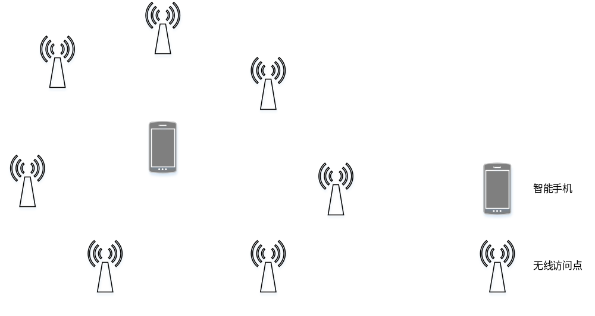
室内定位应用系统总体规划
《物联网概论》-韩毅刚

Slide 69
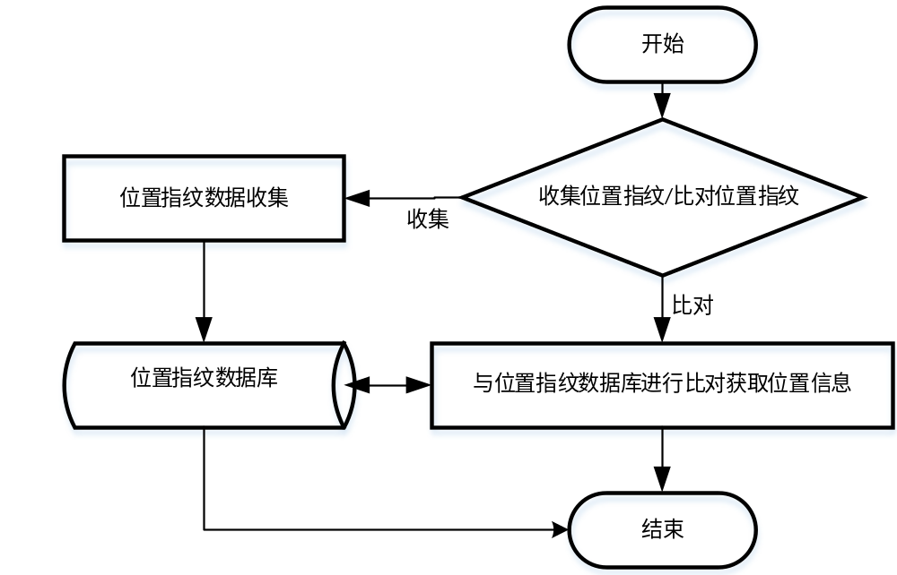
开发流程图
《物联网概论》-韩毅刚

Slide 70
12.5.2 位置指纹数据的采集和存储
1. 位置指纹数据的采集
2. 位置指纹数据库的创建
3．指纹库的优化
《物联网概论》-韩毅刚

Slide 71
12.5.3 在线实时定位
分类算法
  最近邻算法（Nearest Neighbor， NN）
  K近邻算法（K Nearest Neighbor， KNN）
  贝叶斯算法
  决策树算法
  神经网络算法
《物联网概论》-韩毅刚

Slide 72
总结
定位系统
定位技术
定位算法
LBS

